Slide 1
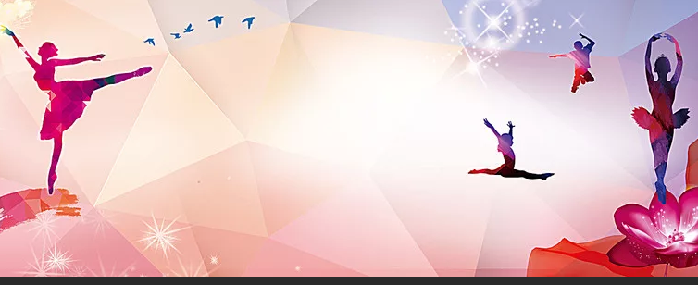
От возникновения…
… и до наших дней
Педагог дополнительного образования,
хореограф,
руководитель ДХА «АКВАРЕЛЬ»
Гусева Юлия Леонидовна

Slide 2
29 апреля празднуется Международный день танца. Посвящен он абсолютно всем танцевальным стилям Отмечают Международный день танца со дня основания в 1982 году. Предложил отмечать его Международный союз танца по просьбе Советского хореографа и учителя П.А. Гусева. (по чьей методике мы обучаемся народному танцу)

Slide 3
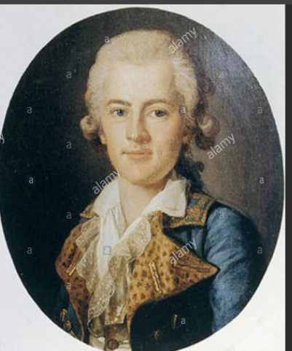
Почему именно 29 апреля? Именно в этот день родился великий французский балетмейстер Жан-Жорж Новерр.
Жан-Жорж Новерр родился 29 апреля 1727 года и вошел в историю в качестве «отца современного балета». Сначала он танцевал в одной из трупп, затем возглавил ее. Он был состоявшимся танцором и хороши теоретиком. Жан-Жорж Новерр разработал и обосновал принципы балета.

Slide 4
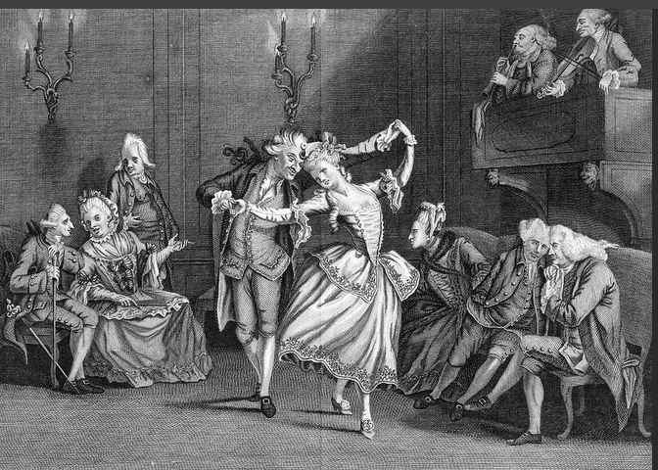
Именно Новерр - французский балетмейстер пришел к идее отделить балет от оперы. Во времена его жизни балет был только небольшим танцевальным эпизодом в опере и не существовал как отдельный вид искусства.
Новерр сочинял драмы и воплощал их в балетных постановках.
Новерр первый наделил персонажей характерами. А также сюжет в его постановках имел начало, развитие и финал. По сути это были полноценные танцевальные спектакли, которые мы можем сейчас наблюдать в современных театрах.

Slide 5
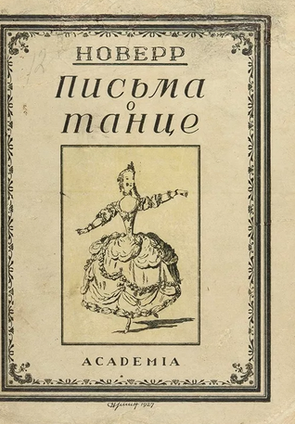
В 1759 году выпустил свой знаменитый труд «Письма о танце», где достаточно рассказал про постановки балетного искусства в жанре “балет-драма” и “героический балет”. Обосновал необходимость участия в подготовке к спектаклю композитора, художника и хореографа. Великий реформатор и теоретик – Жан-Жорж Новерр, безусловно, оставил яркий след в развитии хореографического искусства и танцев.

Slide 6
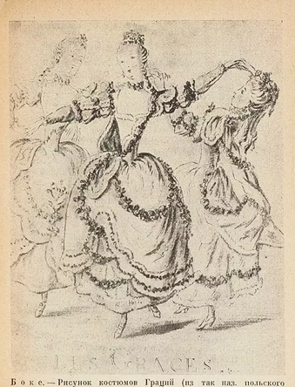
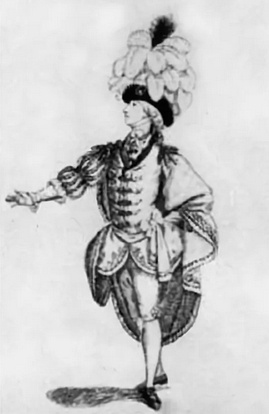
Помимо теоретических реформ, Новерр завоевал общее признание своими новаторскими для того времени нововведениями: в первую очередь он буквально снял с несчастных танцовщиков фижмы (каркас для пышных юбок), пышные юбки и неудобные камзолы (длинный приталенный мужской пиджак или жилет). Это придало их движениям большую легкость и раскованность.

Slide 7
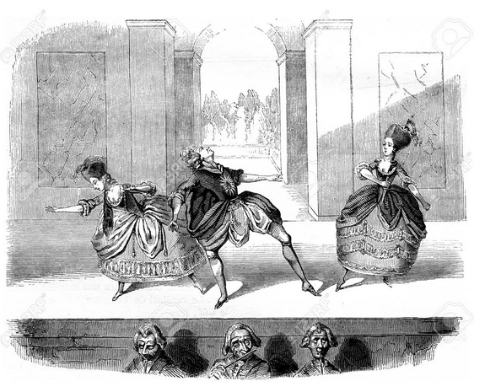
Кроме всего прочего, Новерр добавил в чинный и церемонный танец придворных артистов целую серию изысканных движений (которые, кстати, было невозможно делать в традиционной одежде). Талантливый француз практически одушевил балет, наглядно показав, какая бездна лежит «между механическим танцем ремесленника и гением артиста».

Slide 8
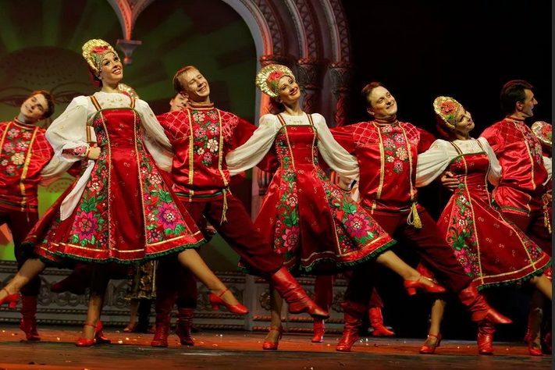
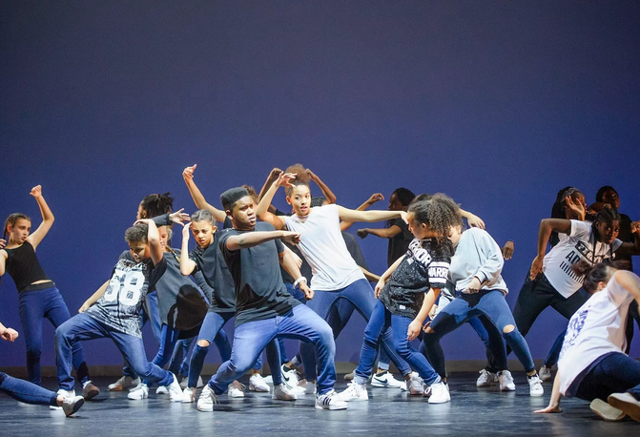
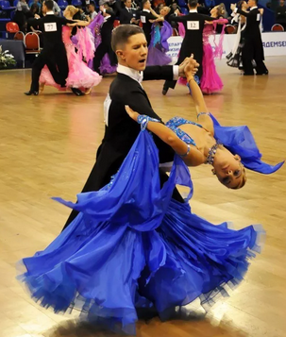
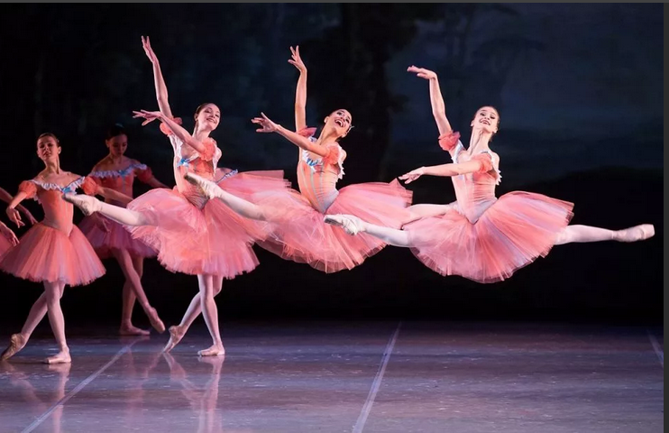
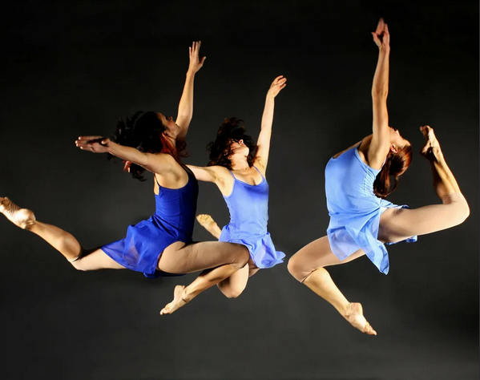
Празднование
Дня танца
в наше время.
Всемирный день танца является профессиональным праздником для театров оперы и балета, современных танцевальных трупп, профессиональных и самодеятельных танцоров, ансамблей народного и бального танца и т.д. По задумке основателей, Всемирный день танца должен соединить все танцевальные стили в единую форму искусства. Танцы не имеют языкового барьера, поэтому именно они стали “мостом”, соединяющим разные культуры. В России в этот день проходят грандиозные торжества .

Slide 9
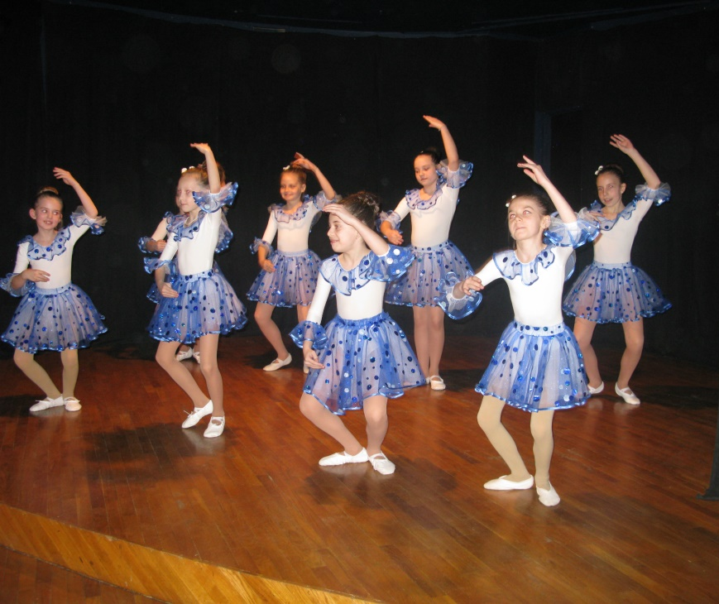
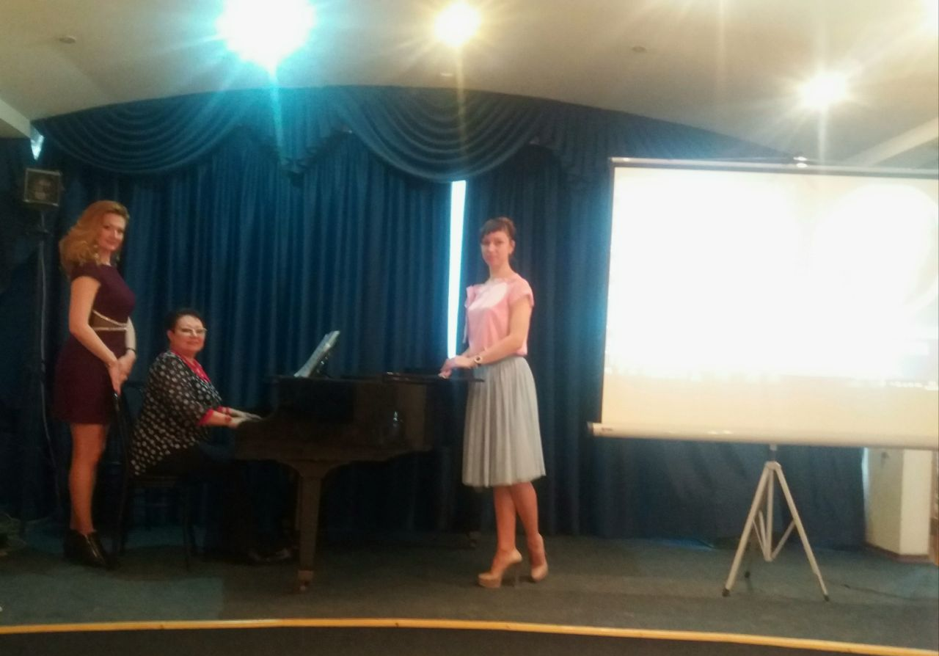
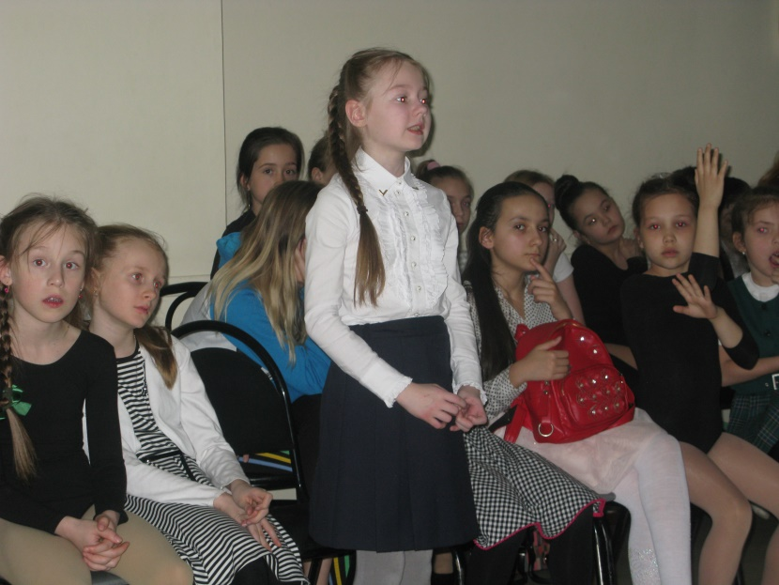
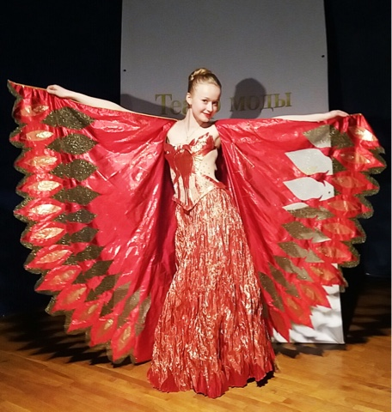
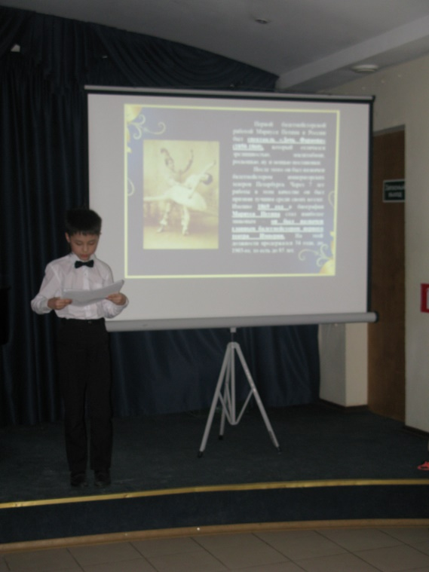
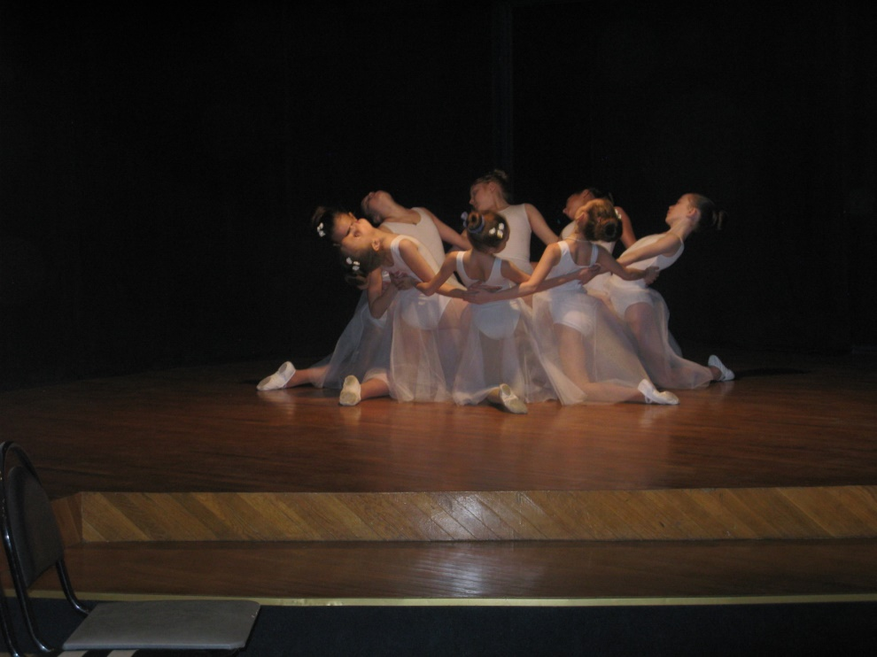
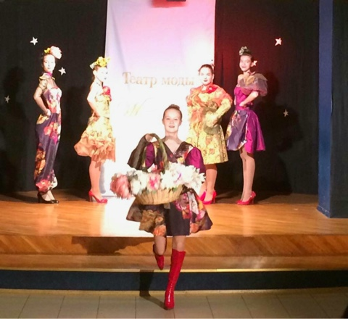
В нашей Школе искусств мы регулярно отмечаем Международный день танца хореографическим проектом- праздником «Весна-красна». Мы раскрываем различные хореографические темы, подготавливаем танцевальные номера, интересные истории про метров хореографического искусства. Но, конечно, так все виды искусства взаимосвязаны, то и наш проект дополняют прекрасные номера и других отделений нашей школы искусств - Театра моды, музыкального отделения и, конечно, художественного.

